Slide 1


Средства за комуникация в реално време
Правила за сигурност в интернет
Проект "Отворено учебно съдържание по програмиране и ИТ", СофтУни Фондация
Компютърно моделиране и ИТ
https://github.com/BG-IT-Edu
6 клас

Slide 2

Съдържание
͏Видове услуги за комуникация в реално време
͏Discord
͏Създаване на профил в Discord
͏Работа с Discord
Правила за сигурност в интернет
2
Notes:
2

Slide 3

͏Видове услуги за комуникация в реално време

Slide 4

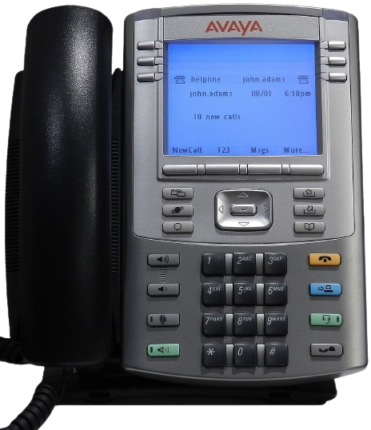

Видове услуги за комуникация в реално време
Видовете услуги за комуникация в реално време са:
Разроговори в реално време (Internet Relay Chat)
Интернет телефония (Voice over Internet Protocol)
Размяна на мигновени съобщения (Instant Messaging)

Slide 5

Разговори в реално време (IRC)
͏Разговори в реално време (Internet Relay Chat) – позволява едновременно общуване в реално време с потребители от целия свят
Нарича се чат (chat), което преведено от английски означава "бърборене"

Slide 6

Псевдоним
Всеки потребител има уникално "име" – псевдоним (nickname), различаващ го от останалите
Псевдонимът е измислен и служи като алтернатива на истинското име

Slide 7
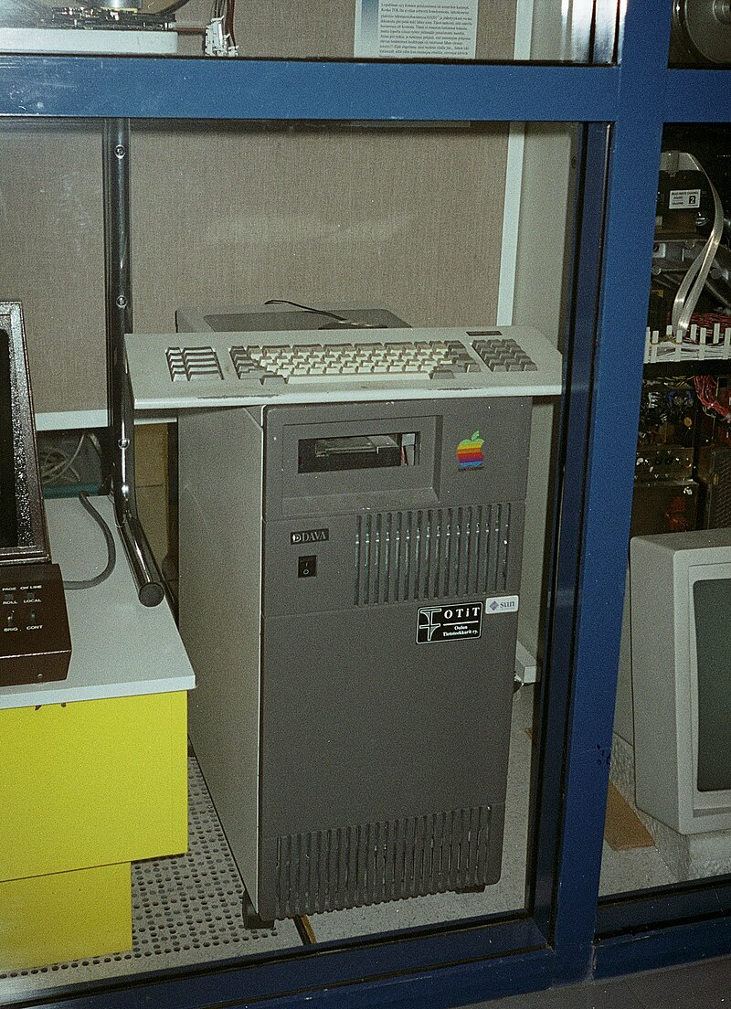
Канали в IRC
͏Сървърът (компютърът), който предоставя услугата, организира потребителите в групи, наречени канали
Всяко съобщение, изпратено в групата, достига до всички участници
Имената на каналите започват със знака "#" (диез)
Първият IRC сървър

Slide 8
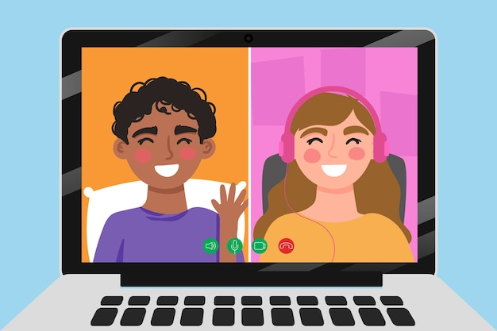
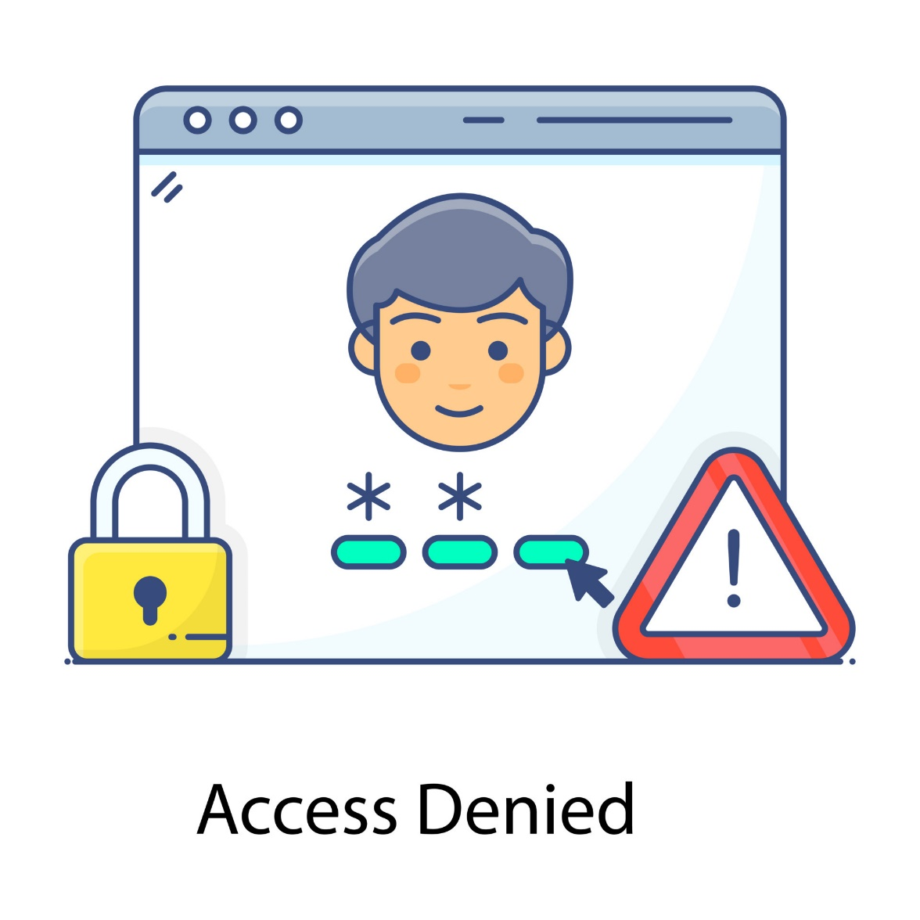
Функции и ограничения на IRC мрежите
Възможни са и лични разговори между двама потребители
Всяка IRC мрежа е отделна, и потребителите могат да общуват само в рамките на същата мрежа

Slide 9
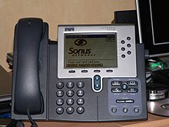
Интернет телефония (VoIP)
͏Интернет телефония (Voice over Internet Protocol) – технология, която позволява пренасянето на глас благодарение на инфраструктурата на интернет
Съществува и mVoIP (mobile VoIP) технология, която използва мобилните устройства – смартфони, таблети и т.н.

Slide 10




Програми за VoIP/mVoIP
Най-известните програми, които използват VoIP/mVoIP са:
Skype
Viber
Facebook Messenger
Discord

Slide 11

Размяна на мигновени съобщения
͏Размяна на мигновени съобщения (Instant Messaging) – вид онлайн чат за изпращане на текстови съобщения, файлове и картички в реално време
Възможност за едновременно участие
в разговори
За разлика от IRC, всички потребители се регистрират в общо приложение и могат да изпращат съобщения един на друг

Slide 12



Програми за размяна на мигновени съобщения
Най-известните програми за мигновени съобщения са:
WhatsApp
Telegram
Viber
Discord
Snapchat

Slide 13
Какво научихме днес?
…
…
…
TODO

Slide 14
Въпроси?
Проект "Отворено учебно съдържание по програмиране и ИТ", СофтУни Фондация (лиценз CC-BY-NC-SA)
Notes:
14

Slide 15


Лиценз
Този курс (презентации, примери, демонстрационен код, упражнения, домашни, видео и други активи) представлява свободно учебно съдържание и се разпространява под свободен лиценз CC-BY-NC-SA
Проект "Отворено учебно съдържание по програмиране и ИТ" към Фондация "Софтуерен университет":
https://github.com/BG-IT-Edu
Notes:
15

